Slide 1


Cerradura Inteligente
Diciembre de 2017
Proyecto PPS
Notes:
Temario:
Introducción: Donde se hable de lo que hace la cerradura básicamente.
Hablar de los componentes utilizados.
Hablar del servicio cloud digital ocean y dar un paneo básico de cómo lo utilizamos.
Presentar el diagrama de secuencia del proyecto explicando como hace lo que hace. Y las precondiciones: Se debe contar si o si con internet debido a que aplica a IOT.
Ahondar en cloud.
Explicar las ventajas de tener un servidor centralizado.
Demostrar la escalabilidad mediante un ejemplo usando 2 cerraduras (tengo una preparada y la otra en camino).
Primer ejemplo: Mostramos el uso con 2 tarjetas, una que funcione y otra que no para mostrar el acceso habilitado y uno denegado.
Segundo ejemplo:
Conectamos la segunda plaqueta preparada en otra aula con internet solo con una tarjeta registrada.
Asignamos, usando la página swagger, otra tarjeta con el nombre de alguno de los presentes para demostrar que ahora la puerta abre demostrando la escalabilidad y la ventaja de nuestro sistema de poder asignar y desasignar tarjetas de puertas en el momento.
Mostrar el log.
Mostrar la porción de código arduino que hace el laburo on the fly para chequear si una tarjeta es válida o no.

Slide 2

Integrantes
Quintana, Gabriel
Di Maggio, Mariano
Presentación

Slide 3

Vivimos en un mundo híper conectado con Internet en constante evolución, con un crecimiento exponencial del uso de dispositivos para IOT.
Se requieren soluciones ágiles para acompañar este crecimiento
Hoy en día Internet ya no es un opcional, es un requerimiento obligatorio de muchísimas soluciones.
Varias tecnologías acompañan este crecimiento y las mismas deben acompañar la demanda creciente
Introducción

Slide 4


El negocio detrás del producto tiene un crecimiento potencial.
Infinidad de empresas han desarrollado sus sistemas de acceso mediante tarjetas RFID.
Desde el punto de vista de la administración de usuarios se cuenta con una API rest centralizada en cloud.
La API desarrollada se puede extender e implementar páginas web o aplicaciones de escritorio que la consuman.
Introducción - Caso de Negocio

Slide 5


Desde un punto de vista de costos del proyecto podemos hacer foco en dos elementos clave de la solución propuesta
Costos de desarrollo en Horas: El proyecto se desarrolló con tecnologías maduras y flexibles, que permiten una alta tasa de rendimiento y un bajo costo de mantenimiento.
Las tecnologías que acompañan el desarrollo sobre dispositivos Arduino son económicas y abiertas.
Introducción - Caso de Negocio

Slide 6
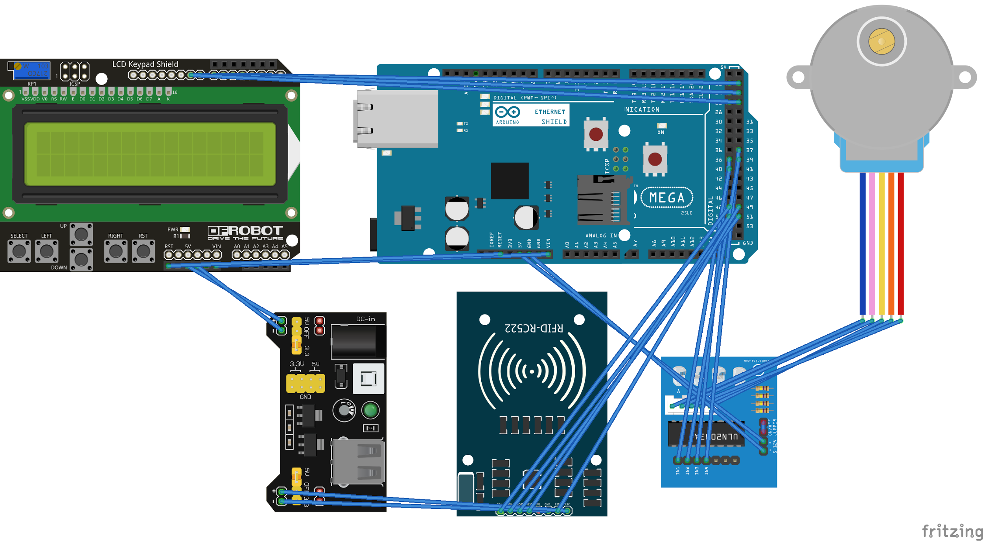
Componentes utilizados
Presentación
Notes:
Toda esta información se puede encontrar en el repositorio del proyecto: https://github.com/gaq07ar/CI-AMega2560
Arduino Mega 2560 (Rev3)
LCD Keypad Shield.
Driver Motor Stepper (ULN2003A).
Arduino Ethernet Shield (Rev3)
28BYJ-48 Stepper Motor
RFID-RC522-v3.
YwRobot Breadboard Power Supply.
Cables.

Slide 7
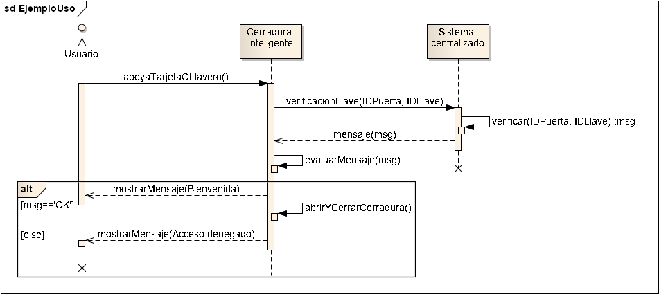
Funcionamiento básico:
Presentación
Notes:
Explicar las ventajas de tener un servidor centralizado.
Demostrar la escalabilidad mediante un ejemplo usando 2 cerraduras (tengo una preparada y la otra en camino).
Primer ejemplo: Mostramos el uso con 2 tarjetas, una que funcione y otra que no para mostrar el acceso habilitado y uno denegado.
Segundo ejemplo:
Conectamos la segunda plaqueta preparada en otra aula con internet solo con una tarjeta registrada.
Asignamos, usando la página swagger, otra tarjeta con el nombre de alguno de los presentes para demostrar que ahora la puerta abre demostrando la escalabilidad y la ventaja de nuestro sistema de poder asignar y desasignar tarjetas de puertas en el momento.
Mostrar el log.
Códigos tarjetas:
Llavero1: 25B99A2C. → Marian.
Llavero2: 3BF3B879. → Yo.
Tarjeta1: C30F6200.
Tarjeta2: 20545756.

Slide 8
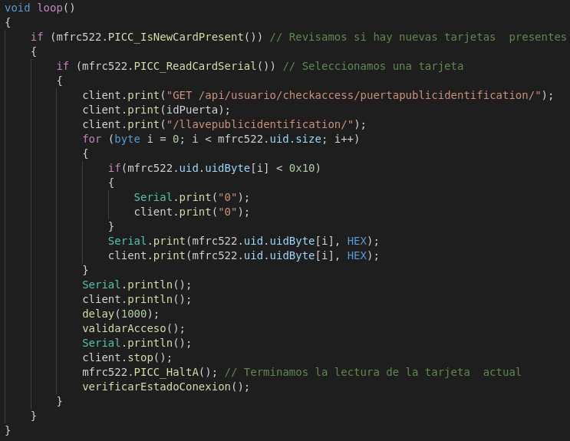
Componentes utilizados
Presentación
Notes:
Toda esta información se puede encontrar en el repositorio del proyecto: https://github.com/gaq07ar/CI-AMega2560
Arduino Mega 2560 (Rev3)
LCD Keypad Shield.
Driver Motor Stepper (ULN2003A).
Arduino Ethernet Shield (Rev3)
28BYJ-48 Stepper Motor
RFID-RC522-v3.
YwRobot Breadboard Power Supply.
Cables.

Slide 9

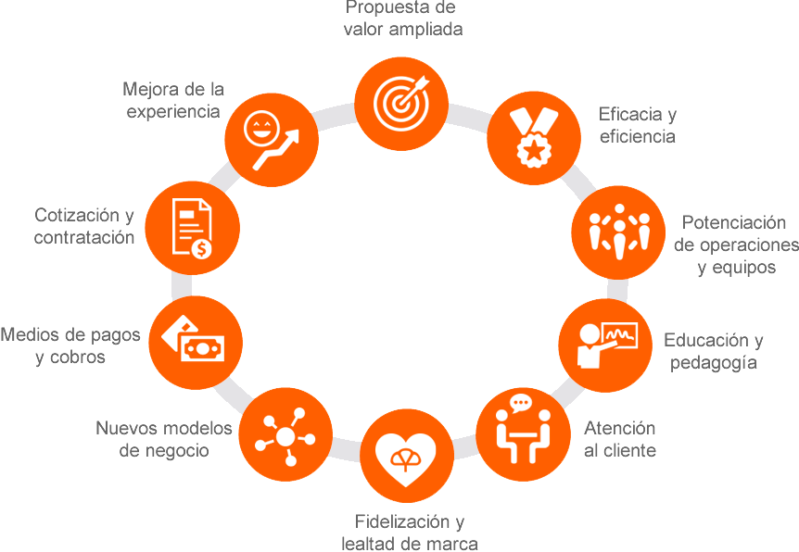
Enumeramos algunas de las oportunidades de mejora del producto
Securitizar la conexión entre el Software Arduino y el sistema en Cloud.
Implementar un proceso alternativo en el caso que momentáneamente no se cuente con internet.
Crear un proceso de bloqueo que no implique gestiones administrativas complejas de parte del usuario (Administrador o usuario final).
Crear una UI, para facilitar la usabilidad del producto,
Posibilidad de crear grupos de puertas/llaves para facilitar la administración.
Enviar alertas por SMS e Emails .
Roadmap del producto y oportunidades de mejora

Slide 10
Tecnologías utilizadas
Arduino
Lenguaje C
Java EE SDK8 (JPA, Spring-data, Spring-mongo, Spring-kafka, etc)
Spring Boot
Swagger
Kafka Broker/Kafka Tools/Zookeeper
Docker/Docker-Compose
MongoDB/Mongo-Express
Github
Maven
Roadmap del producto y oportunidades de mejora

Slide 11
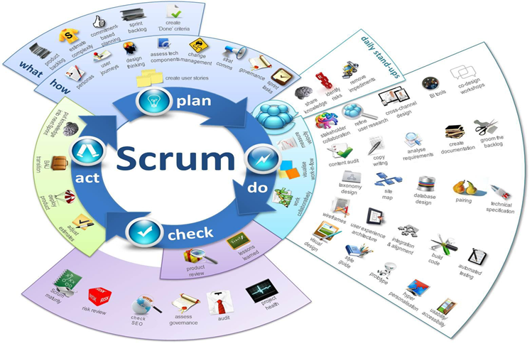
Metodología utilizada
Scrum
Componentes del equipo de proyecto
Jaguares
Product Owner
Profesores
Stakeholders
Equipo del Proyecto/ Profesores
Duración de los Sprint
Cada dos semanas con algunos sprint de 4 semanas
Daily
No teníamos dayly, pero nos comunicamos de manera ágil mediante hangout
Metodología

Slide 12
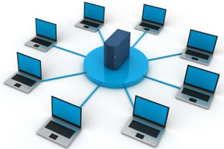
Desarrollado para interactuar con elementos Cloud
Componentes escalables (componentes stateless)
Comunicación principal basada en Apis Rest
Gestión de eventos mediante un motor de eventos asincrónico
Parametrización flexible (Spring configuration)
Facilidades para la gestión de acceso a datos (JPA)
Compatibilidad con Docker u otros tipos de contenedores (Imagen oficial de Docker para MongoDb)
Base de datos documental ideal para el manejo de datos de Redes Sociales y manejo de JSON , posibilidad de cambiar los datos y estructuras sin cambiar el código fuente.
Facilidad para incorporar nuevas características
Arquitectura – Beneficios de nuestra elección

Slide 13
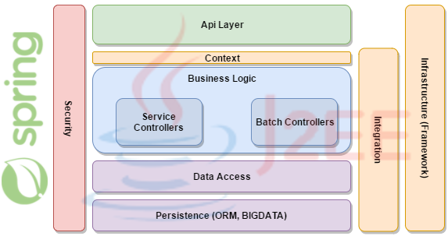
¿Qué?
Servicios que exponen lógica de Negocio, contienen la lógica, son el CORE de nuestra solución.
Interacción
Interfaz de usuario
Elementos de red
Lenguajes de programación
Java
Frameworks
Spring
Spring boot
Swagger
Arquitectura – Servicios de negocio

Slide 14

¿Preguntas?

